Slide 1

2014年度 第４回税務労務委員会開催報告
日時 2014年12月10日(水) 17:00-19:00
場所
デロイトバンガロールオフィス
(会議室のご提供を有難うございました)
議事 （ ）内は講師の方
（１）人事評価制度 概論（ﾁｰﾑﾊﾟｿﾅｲﾝﾃﾞｨｱ：岡田様） （２）インド人部下との付き合い方 （高砂熱学工業インド社：大﨑様）

Slide 2
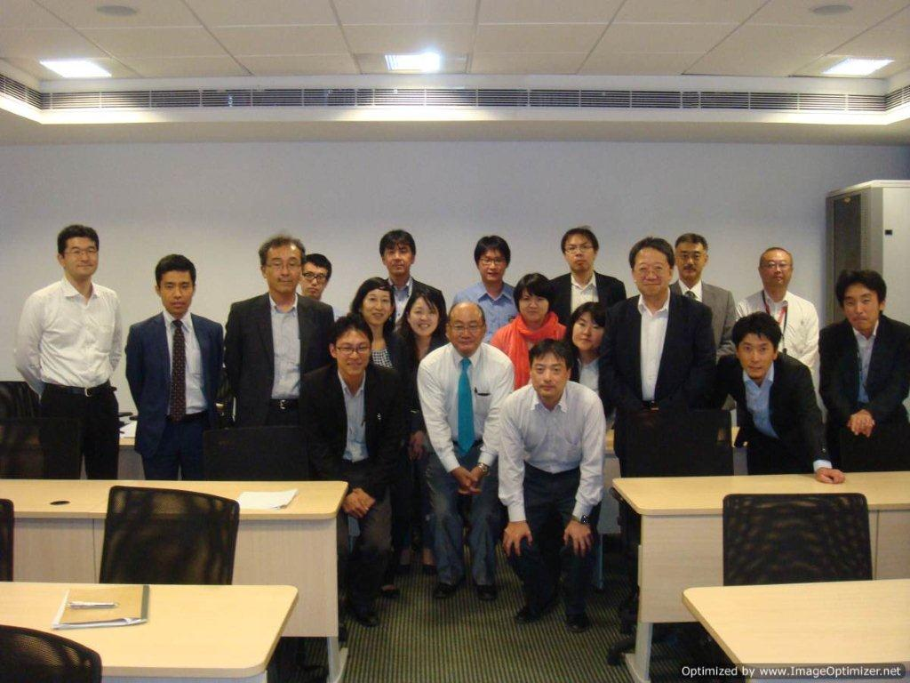
ご出席ありがとうございました！ →20名のご出席者

Slide 3
(１) 人事評価制度 概論 講師：チームパソナインディア 岡田様
人事評価の目的 社員マネジメント 所得格付けや育成指導のﾎﾟｲﾝﾄ等の客観的判断材料
評価の大原則 公正な評価 評価基準の明確化 評価基準の周知理解 評価基準を遵守 評価責任者の自覚
評価の流れ 目標設定→業務遂行→自己評価→１次評価者評価→ ２次評価者→最終決定者→ﾌｨｰﾄﾞﾊﾞｯｸ･育成方針策定→ 面談

Slide 4
(１) 人事評価制度 概論 講師：チームパソナインディア 岡田様
一般的な評価要素と評価基準 -成果(業績・活動実績) -能力(知識・職務遂行能力) -態度(責任制・協調性)
評価基準作成の手順 会社経営戦略の確認→業績目標達成のﾌﾟﾛｾｽ確認→ 人事評価要素(成果/能力/態度)の決定→ 人事評価基準の決定(各要素で等級別評価基準を策定)→ 評価者体系の決定(1次/2次/最終評価者)→人事評価期間の決定→評価結果の処遇への反映(昇給/賞与へ反映)
評価ﾌｨｰﾄﾞﾊﾞｯｸの役割 ①評価結果の理解②ﾁｬﾚﾝｼﾞ方向明確化③目標設定の 方向性の共通認識④処遇変動につき受入れる精神状態へ
面談のﾎﾟｲﾝﾄ→事実把握→部下の気分･感情把握→ 業績向上のための活動ｲﾒｰｼﾞと人材育成ｲﾒｰｼﾞを持つ
5段階等で
評価

Slide 5
(２) インド人部下との付き合い方 講師：高砂熱学工業インド社 大﨑様
1983年のデリーから始まり3度目、11年を超える 駐在経験の中での考察や取組みのご説明
女子社員との付き合い方 ﾊﾞｽ停までの送迎やｷｯﾁﾝ当番制導入(ﾄｯﾌﾟが率先) →会社のトップが率先すれば必ず社員はついてくる
ｲﾝﾄﾞ人は自分の非を認めない 非を認めると負けが確定。 人生の保証がなく非を逃れようとする習慣
時間･納期を守らないインド人
洗濯屋の遅れ→まず顔を覚えてもらう ｲﾝﾄﾞ業者の工期遅れ→“相手を許す”､“だから俺も許せ“ お客を捕まえると､工期･信頼性は二の次

Slide 6
(２) インド人部下との付き合い方 講師：高砂熱学工業インド社 大﨑様
インド人部下が日本人上司をみて一目置くことは？ 常に冷静な態度か 理詰めで迫られれば､インド人も降参 素早い情報でインド人を圧倒 飴と鞭の使い分け 上司はリスクのある仕事を請け負えるかどうか ※常に陽気な方は歓迎されます
インド人は何故、役所的な業務態度をとりたがるのか？ 自分に非が来ないような行動をとりがち →ﾏﾈｼﾞﾒﾝﾄを交えた会議で次の行動を決めて了解をとる
日常生活でカーストをお互い､どう意識？ 日常は意識しない。通常明かさない。話せる人は高い人 ※インド憲法はカーストによる差別を禁止

Slide 7
(２) インド人部下との付き合い方 講師：高砂熱学工業インド社 大﨑様
ドライバーへの教育 正社員にすると福利厚生を要求､土日勤務を嫌がる傾向 →最近は改善 気が利くドライバーはお金の問題を起こしやすい傾向？ 一生ドライバーでもいいのか？ →気がつくドライバーには総務部門への異動の道など
ワーカー100人への教育 離職率高い →ｸﾘｹｯﾄｹﾞｰﾑや忘年会開催し楽しむ時間 →現場教育は日本人職人がやると一番効く？ リスクのある仕事ではおおいに叱りつける 仕事の完成をともに喜びあう(ｺﾐｭﾆｹｰｼｮﾝを絶やさない)
推奨される人事評価の一例 言動一致／改善の姿勢が感じられるか？／ならばその証拠を見せよ

Slide 8
(3)その他－ご連絡事項
次回は2月11日(水)17:00-19:00の
場所: Deloitte Haskins & Sells 事務所会議室
テーマ ( )内は講師の方々
・移転価格税制(デロイト 萬様)
・PE課税
（PWC尻引様）
皆様のご出席を歓迎します。

